Slide 1
Strings
Enzo Penteado, CaP/ETS, 07/11/2024

Slide 2
01
Métodos de Strings

Slide 3
O que são os métodos de Strings?
Métodos de Strings
A classe das Strings possui alguns métodos que são úteis para a manipulação e extração de informações das Strings
Métodos são funções de classes, que podem retornar algum valor ou executar determinadas ações
No caso dos métodos de Strings, eles podem, por exemplo, nos retornar uma determinada parte da String, a posição de um determinado caractere na String, o tamanho dela, deixar tudo em letras maiúsculas ou minúsculas, etc.
Os métodos são chamados como: variável.método( );

Slide 4
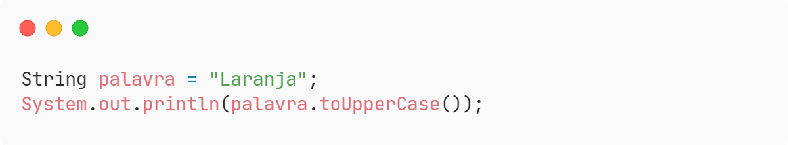



Principais métodos
Métodos de Strings
.toUpperCase();
.toLowerCase();

Slide 5

01
Exercícios

Slide 6
Exercício 01
Exercícios
Faça um programa que peça uma entrada de 3 dados ao usuário.
Nome
Cidade
Estado
Em seguida, retorne para o usuário em 3 linhas distintas
O nome em letras maiúsculas
A cidade em letras minúsculas
O estado em letras maiúsculas

Slide 7
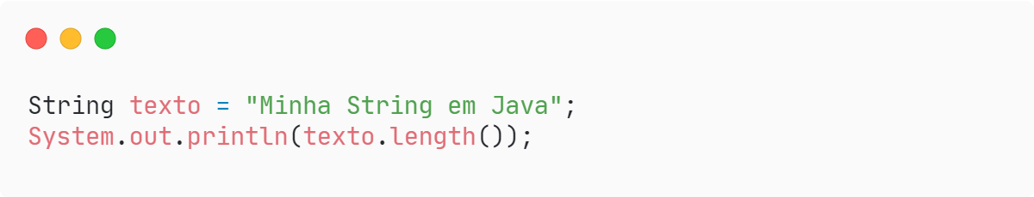
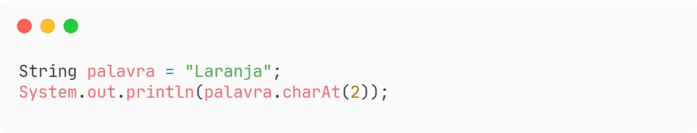


Principais métodos
Métodos de Strings
.length();
.charAt();

Slide 8
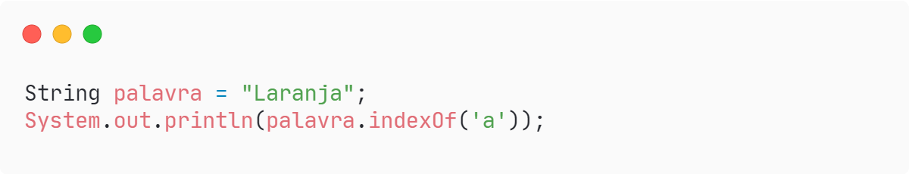
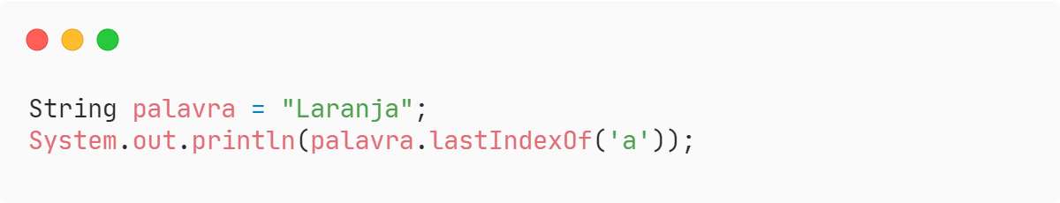


Principais métodos
Métodos de Strings
.indexOf();
.lastIndexOf();

Slide 9
01
Exercícios

Slide 10
Exercício 02
Exercícios
Faça um programa que peça uma entrada de qualquer texto ao usuário. Em seguida, retorne para ele quantos caracteres têm o texto que ele digitou
Desafio: Informe ao usuário também qual é a primeira e a última letra do texto

Slide 11
Exercício 03
Exercícios
Faça um programa que peça ao usuário um texto
Em seguida peça para o usuário um número entre 0 e o tamanho do texto – 1
Mostre ao usuário o caractere na posição que ele solicitou

Slide 12
Exercício 04
Exercícios
Faça um programa que peça um número de 1 a 26 e retorne a letra correspondente do alfabeto.
Dica: Crie uma variável do tipo String com o alfabeto inteiro sequencialmente
Lembre-se: O primeiro caractere de uma String é 0

Slide 13
Exercício 05
Exercícios
Faça um programa que peça ao usuário um texto
Em seguida peça para o usuário um caractere
Mostre ao usuário a posição da primeira ocorrência do caractere que ele digitou

Slide 14
Exercício 06
Exercícios
Crie uma variável do tipo String com o seguinte texto: “Eu gosto de maçã, maçã é gostosa!”
Peça ao usuário uma letra e exiba o índice da sua última ocorrência.

Slide 15
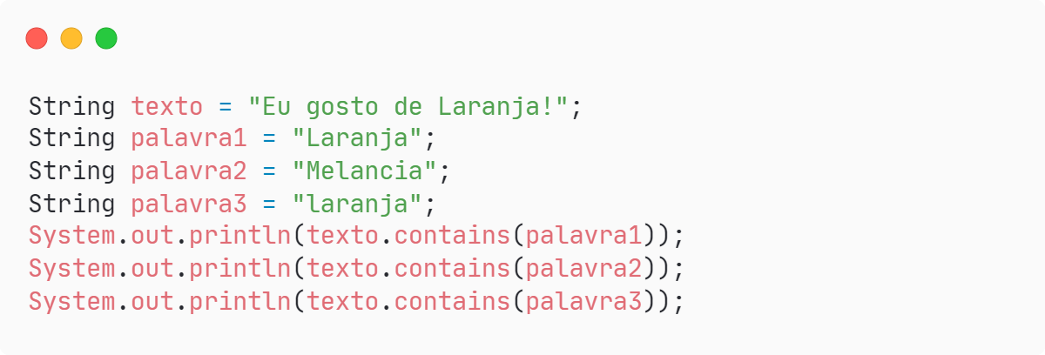

Principais métodos
Métodos de Strings
.contains();

Slide 16
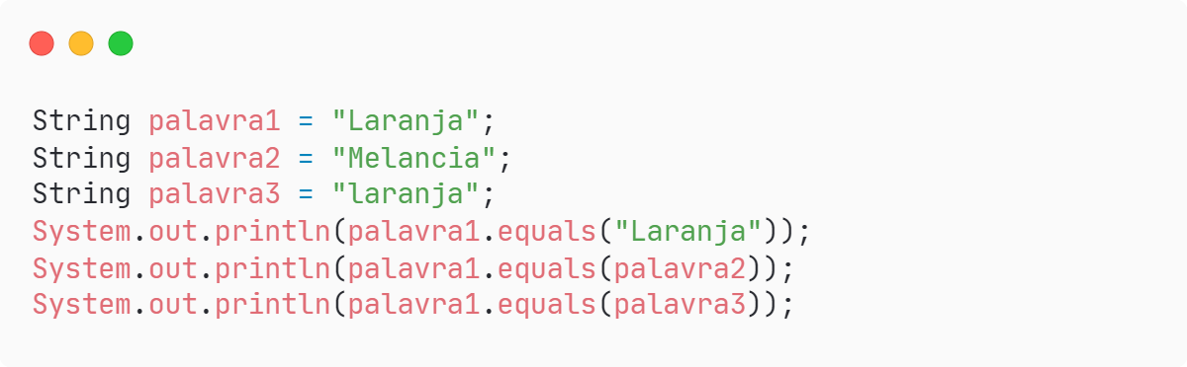

Principais métodos
Métodos de Strings
.equals();

Slide 17
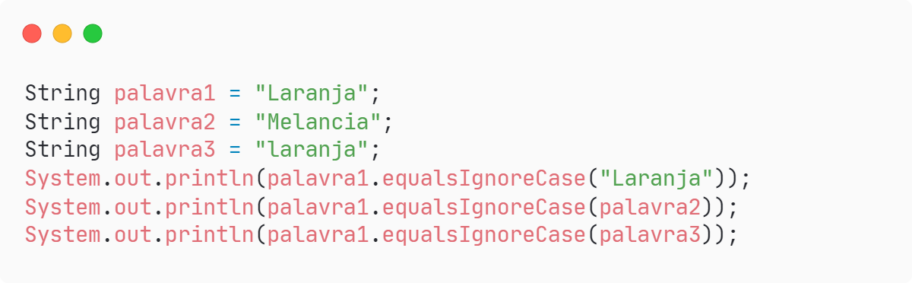

Principais métodos
Métodos de Strings
.equalsIgnoreCase();

Slide 18
01
Exercícios

Slide 19
Exercício 07
Exercícios
Faça um programa que peça ao usuário um texto
Em seguida solicite ao usuário uma palavra que ele queria saber se está no texto
Retorne para o usuário se a palavra está ou não no texto

Slide 20
Exercício 08
Exercícios
Considerando o exemplo de aula abaixo, faça as alterações necessárias para que, quando usar o método contains( ), ele identifique independentemente de letras maiúsculas ou minúsculas.
Dica: Lembre-se das outras funções aprendidas nesta aula.

Slide 21
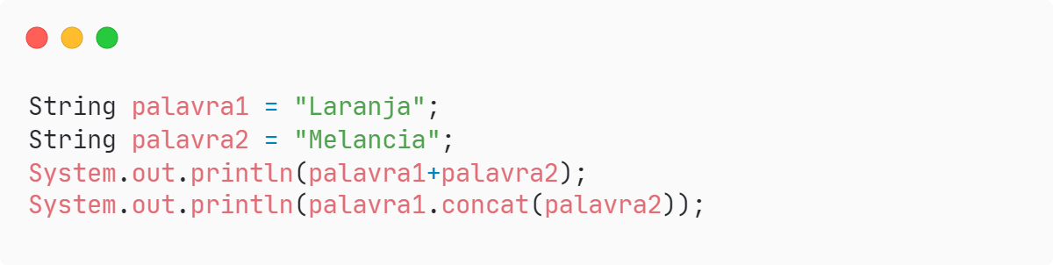
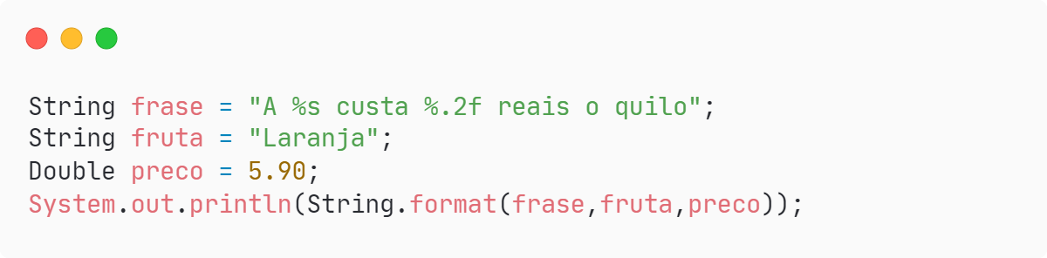


Principais métodos
Métodos de Strings
.concat();
.format();

Slide 22
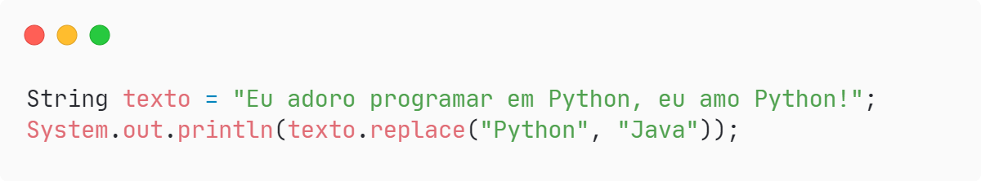
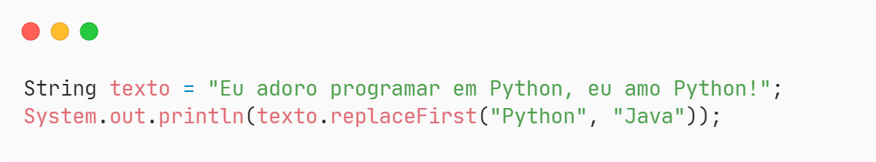


Principais métodos
Métodos de Strings
.replace();
.replaceFirst();

Slide 23
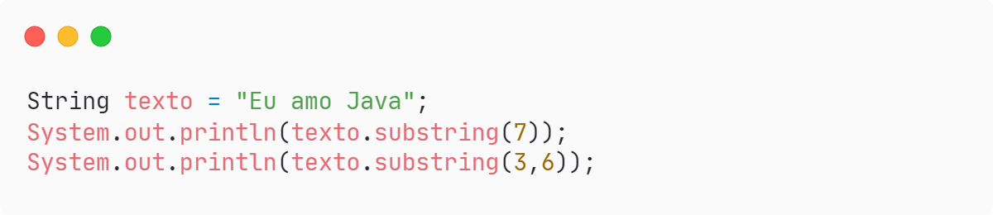

Principais métodos
Métodos de Strings
.substring();

Slide 24
01
Exercícios

Slide 25
Exercício 09
Exercícios
Faça um programa que leia um número decimal e armazene em uma variável do tipo Double
Porém, o seu programa deve aceitar números digitados tanto com ponto como com vírgula
Exemplo: Se o usuário digitar “1,80” ou “1.80”, o programa não deve resultar em erro, armazenando o valor corretamente

Slide 26
Exercício 10
Exercícios
Faça um programa que leia o nome completo do usuário
Exiba na saída apenas o sobrenome

Slide 27
Exercício 11
Exercícios
Faça um programa que leia e armazene um texto digitado pelo usuário
Em seguida peça ao usuário uma palavra que esteja no texto
Retorne todo o texto a partir desta palavra, incluindo ela
Exemplo:
Texto: “Eu amo Java”
Palavra: “amo”
Saída: “amo Java”

Slide 28


